Slide 1
LABO DARBU KRĀTUVE
Krāslavas pamatskola
7.b klase
Klases audzinātāja Jeļena Japiņa

Slide 2
LABO DARBU KOKS
Mērķis:
uzlabot pašapziņu un pašcieņu bērnos, veicināt skolēnu piedalīšanos pasākumos

Slide 3
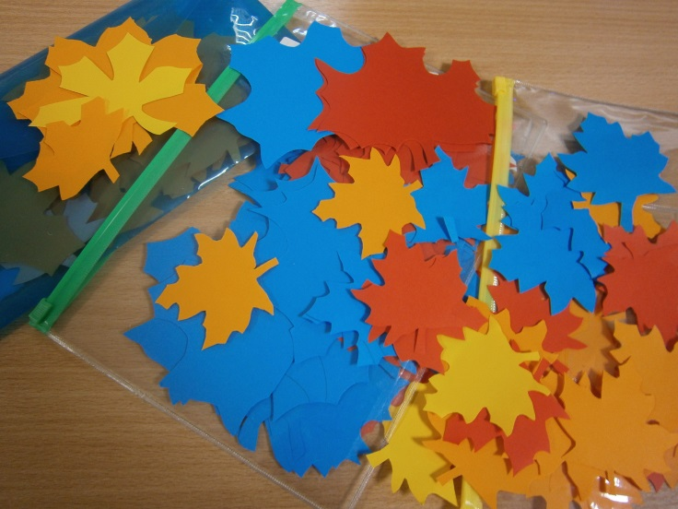
LABO DARBU KOKS
Sagatavošanas etaps
Izveidot «Labo darbu koku» , sagatavot dažāda izmēra kļavas lapas
(katrā gadalaikā var izmantot savu formu)

Slide 4
Bērni bieži vien neapzinās savas veiksmes un sasniegumus,
bet atceras savas kļūdas un neveiksmes.
Tāpēc dažreiz skolēni negrib piedalīties skolas pasākumos, konkursos un t.t.

Slide 5
Tāpēc piedāvāju skolēniem
visu mācību gadu piedalīties
aktivitātē - «Labo darbu krātuve»

Slide 6
Labo darbu krātuve ir klases telpā uz sienas izveidota koka imitācija. Uz koka zariem tiek piespraustas dažāda izmēra lapiņas. Jo svarīgāks labais darbs, jo lielāka lapiņa ar skolēna vārdu.
Mācību gada beigās notiks labo darbu apkopošana un aktīvāko skolēnu godināšana.

Slide 7
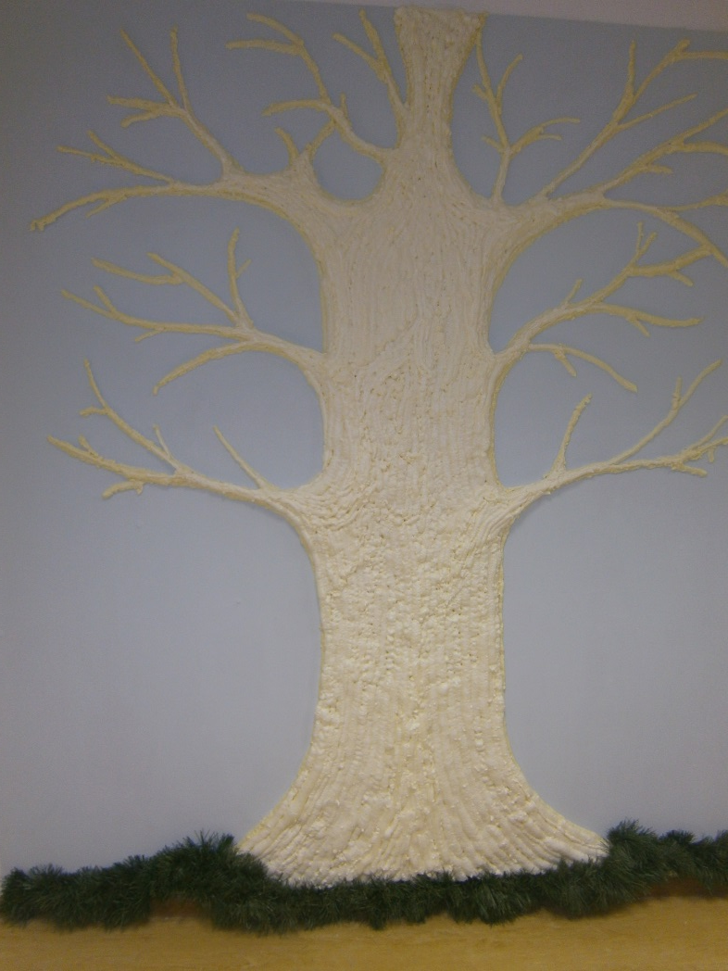

Slide 8
Krāslavas pamatskolas
7.b klase
mācās 20 skolēni
14 zēni
6 meitenes

Slide 9

Pirmais lielais pārbaudījums sākas
20.septembrī Tūrisma dienas laikā.
Klasei bija dots liels uzdevums palīdzēt Krāslavas jaunsargu vadītājam Dzintaram Patmalniekam un jaunsargiem organizēt pasākumu.
Mums izdevās!

Slide 10
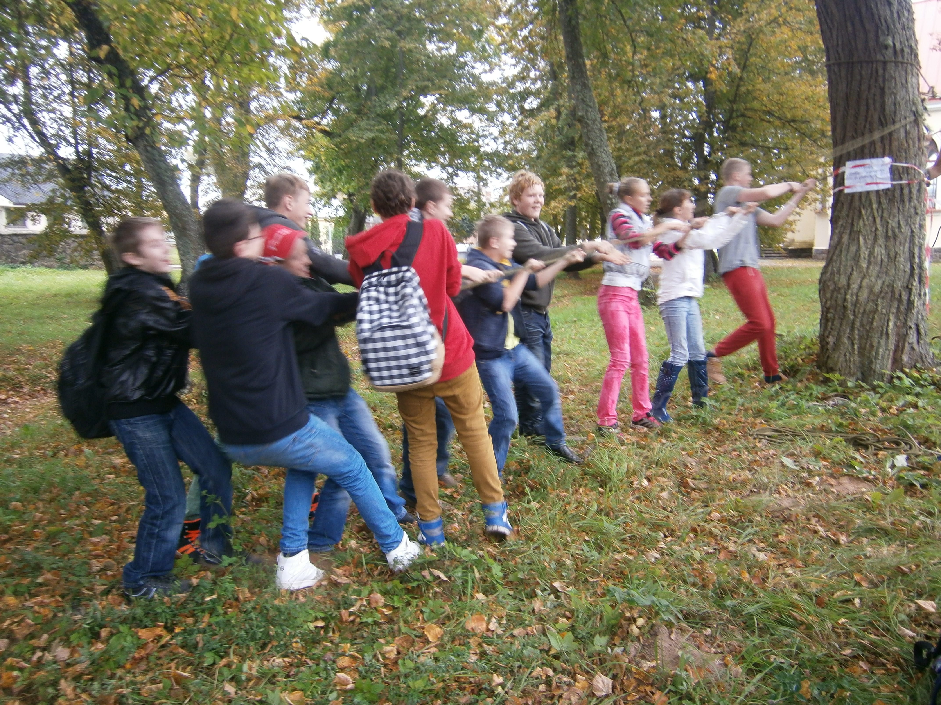
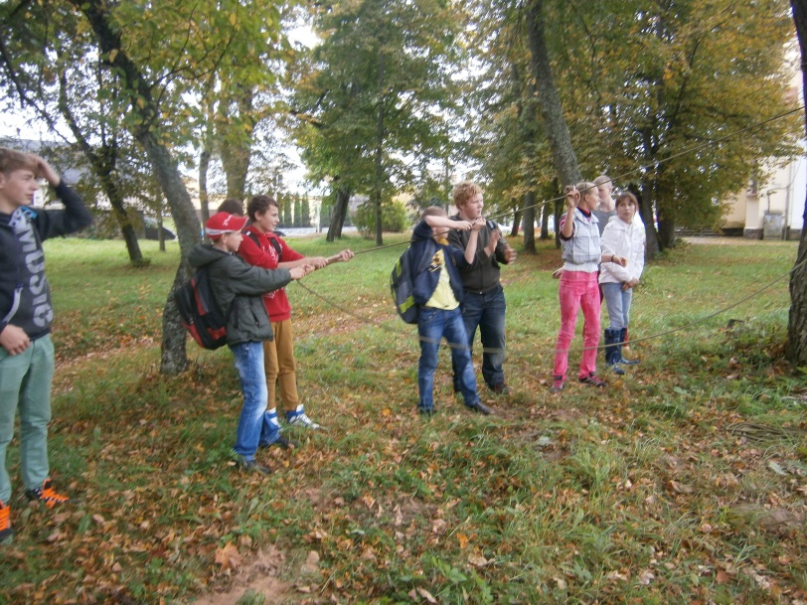
TŪRISMA DIENA

Slide 11
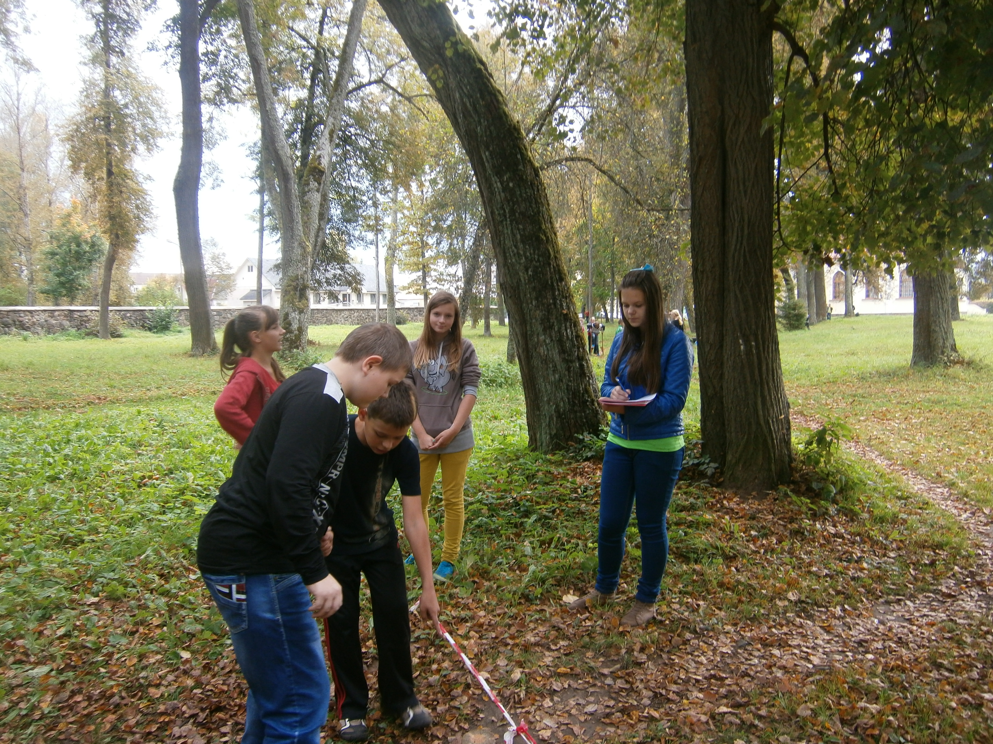
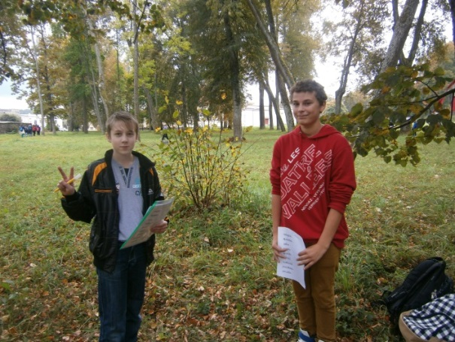
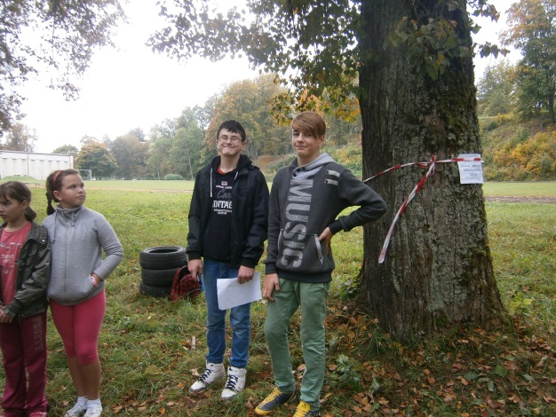
TŪRISMA DIENA

Slide 12
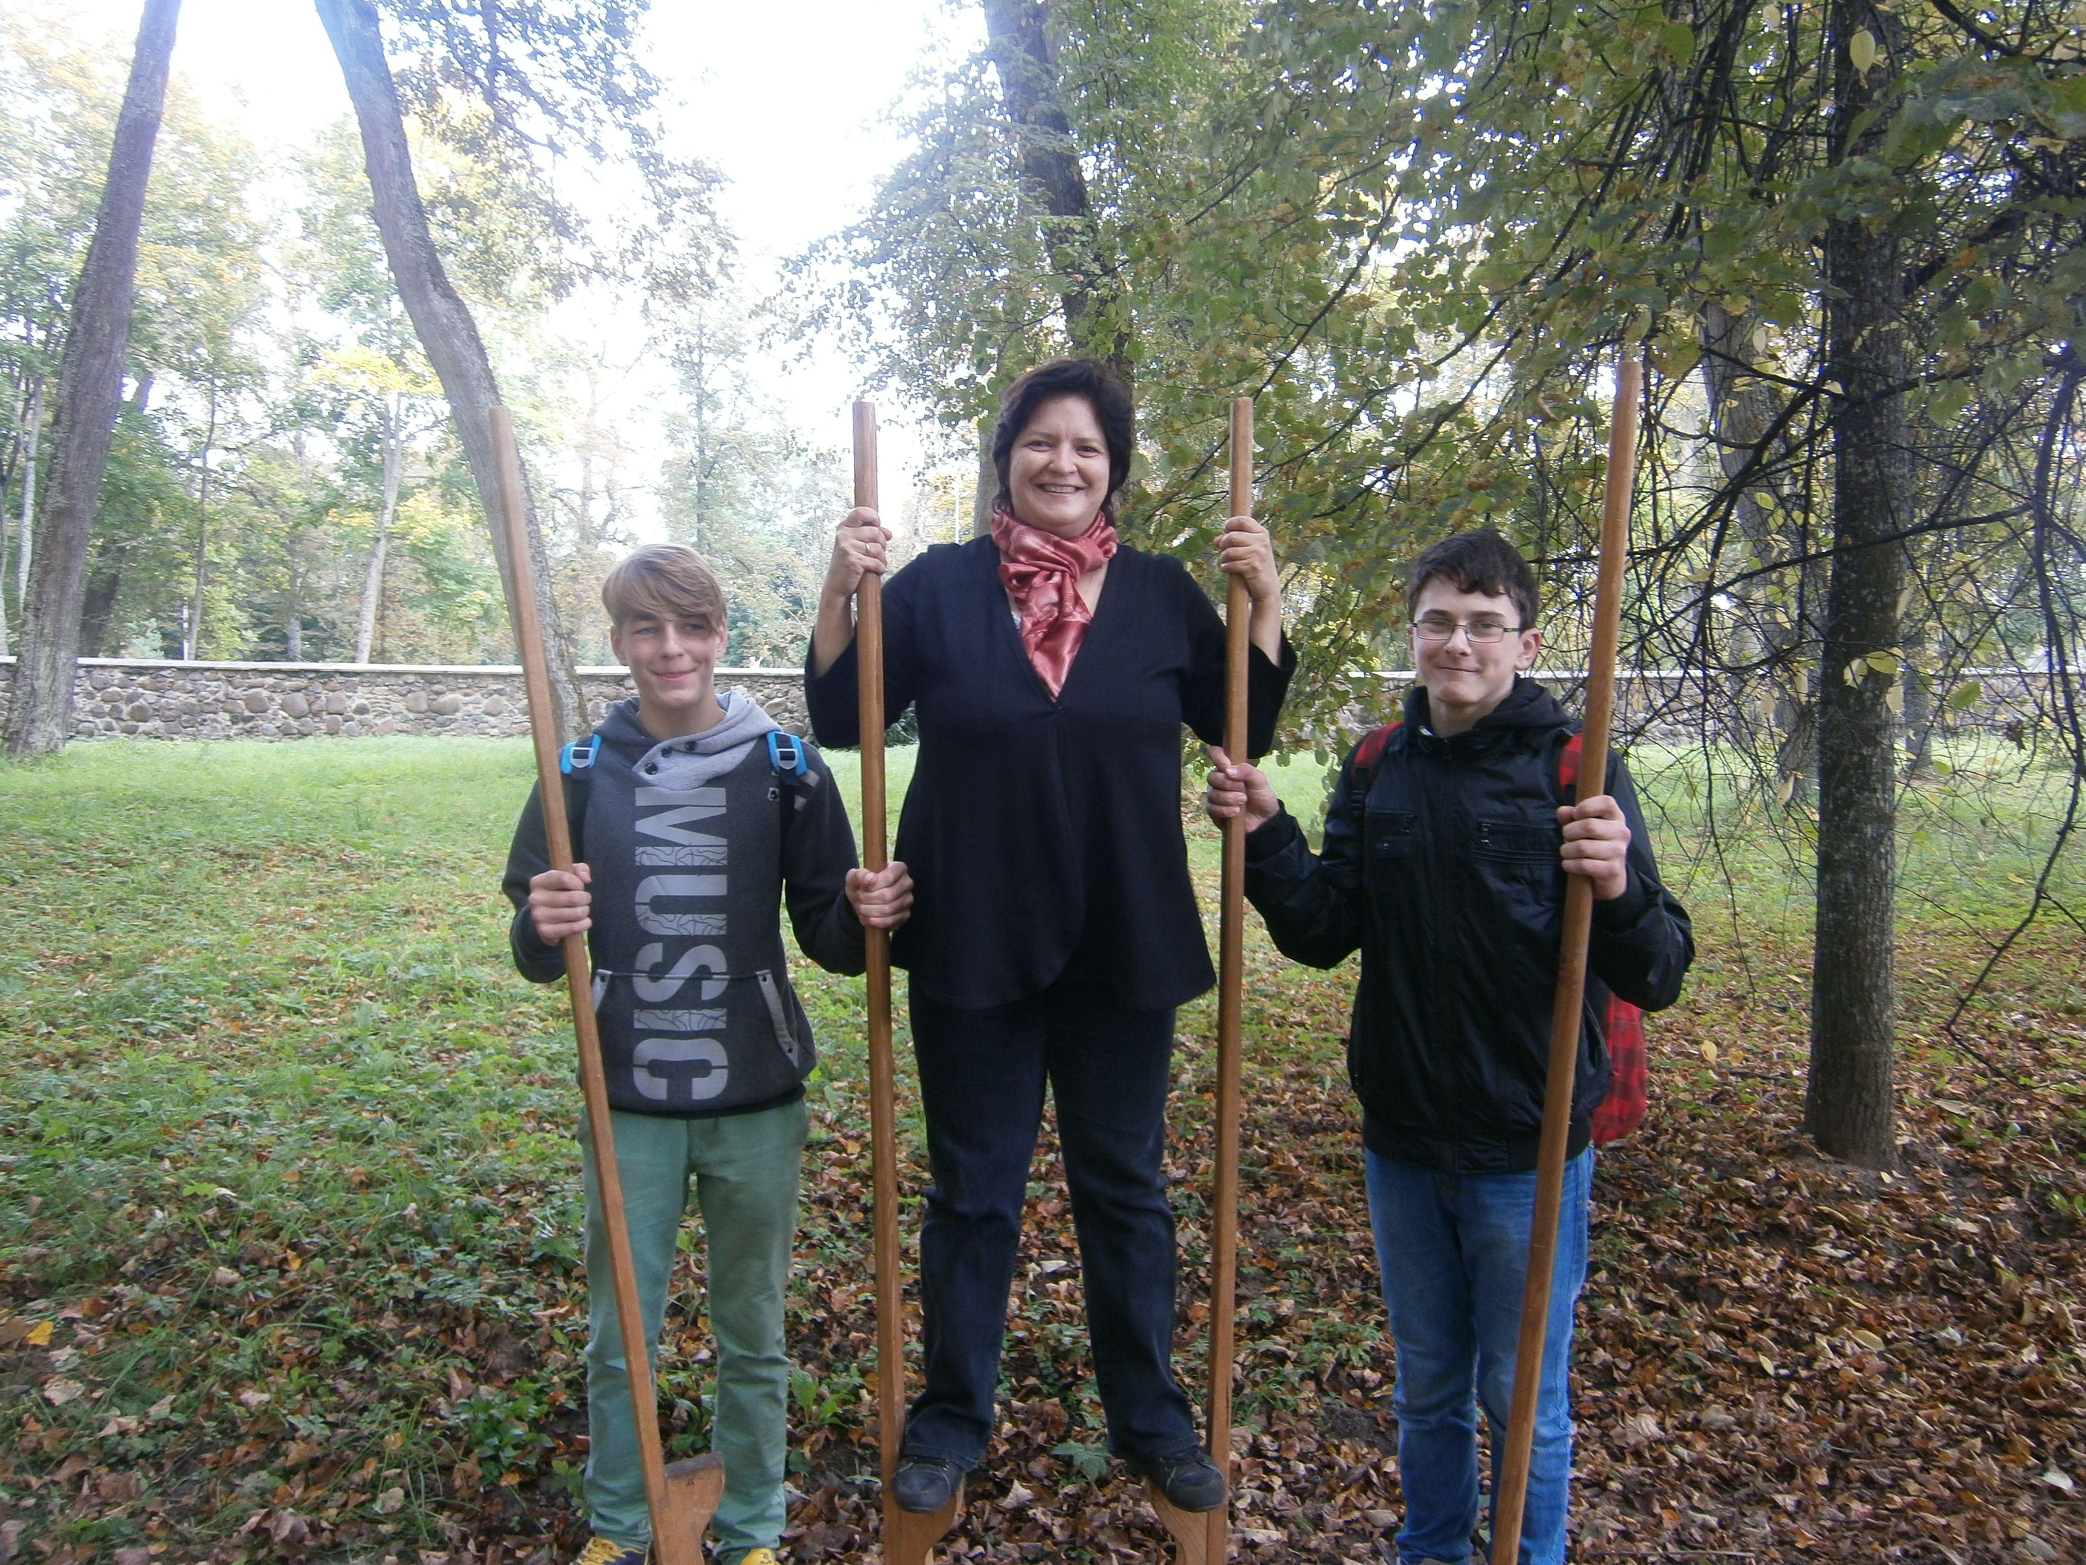
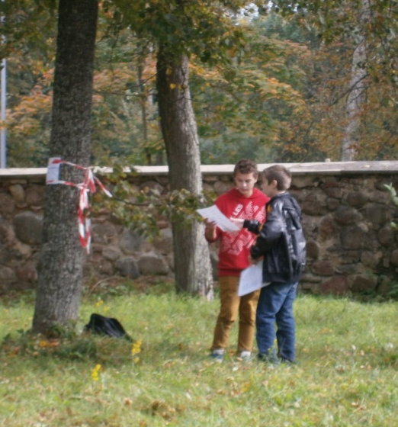
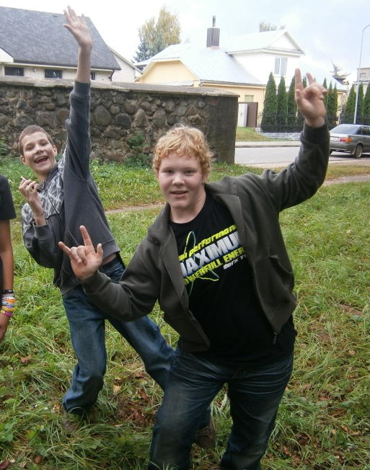
TŪRISMA DIENA

Slide 13
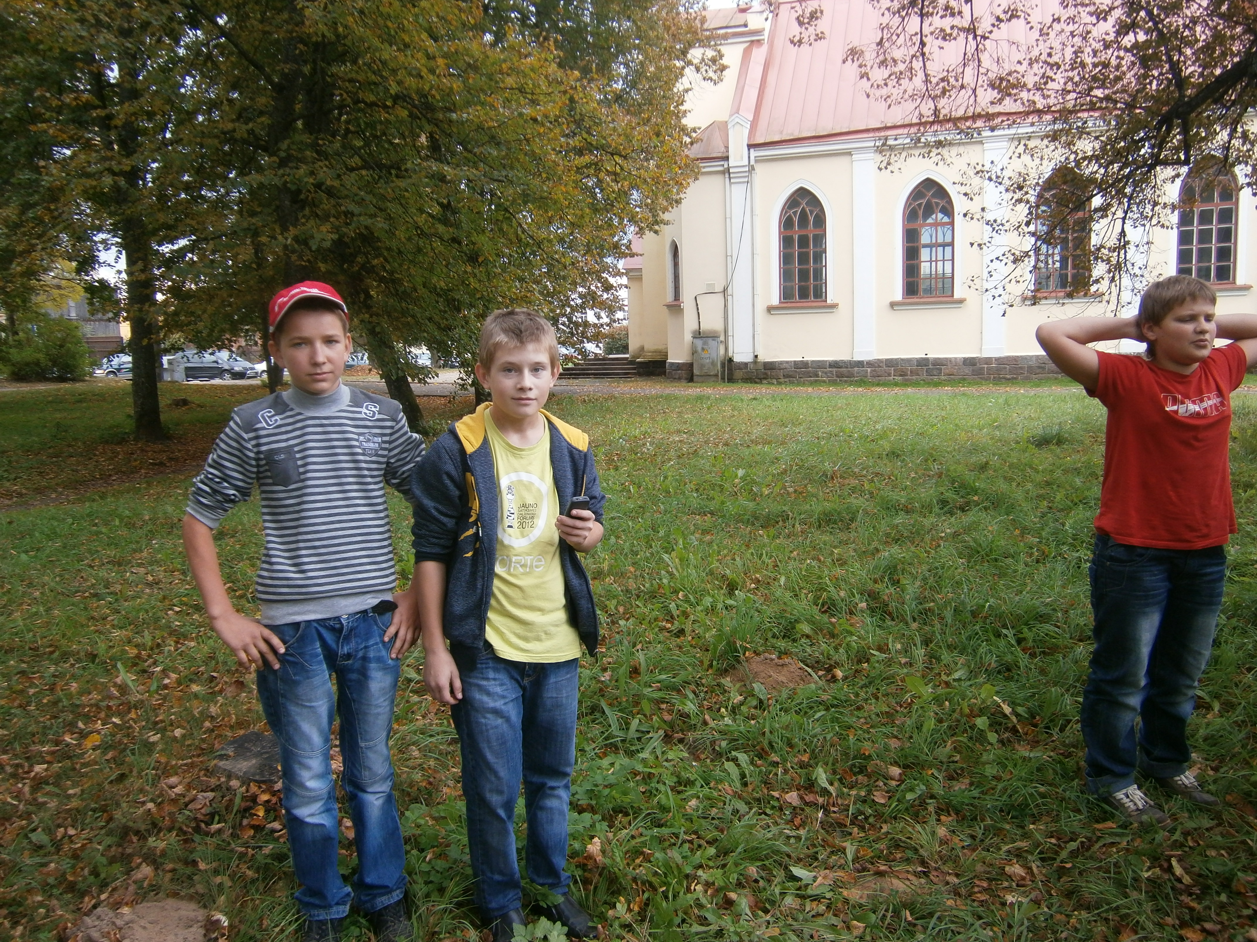
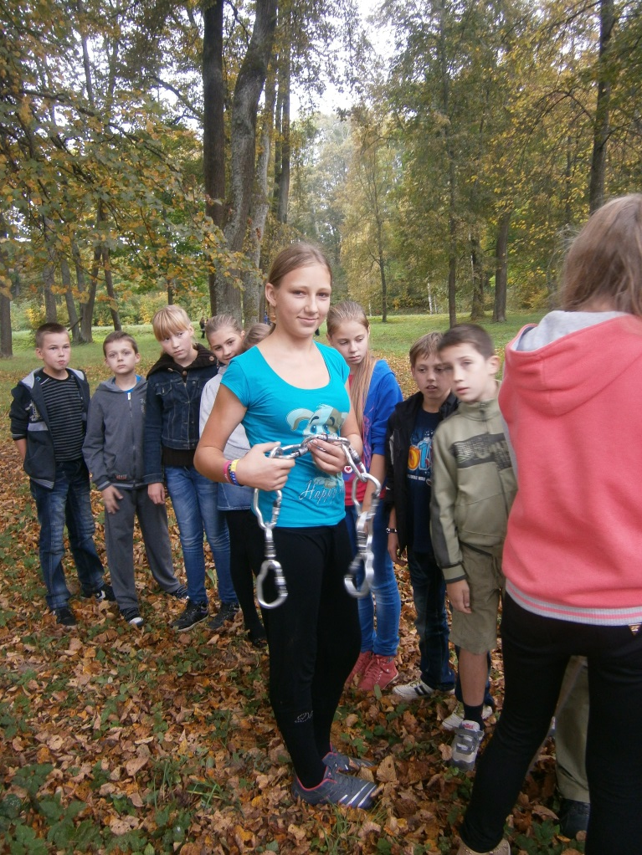
TŪRISMA DIENA

Slide 14
Zēni aktīvi piedalījās skolas pasākumos
Ugunsdzēsēju sacensības
Sporta sacensības
Konkursā «Prāta banka»
CSDD konkursā topošajiem mopēdistiem par ceļu satiksmes drošību – «Gribu būt mobils!»
Un citi

Slide 15
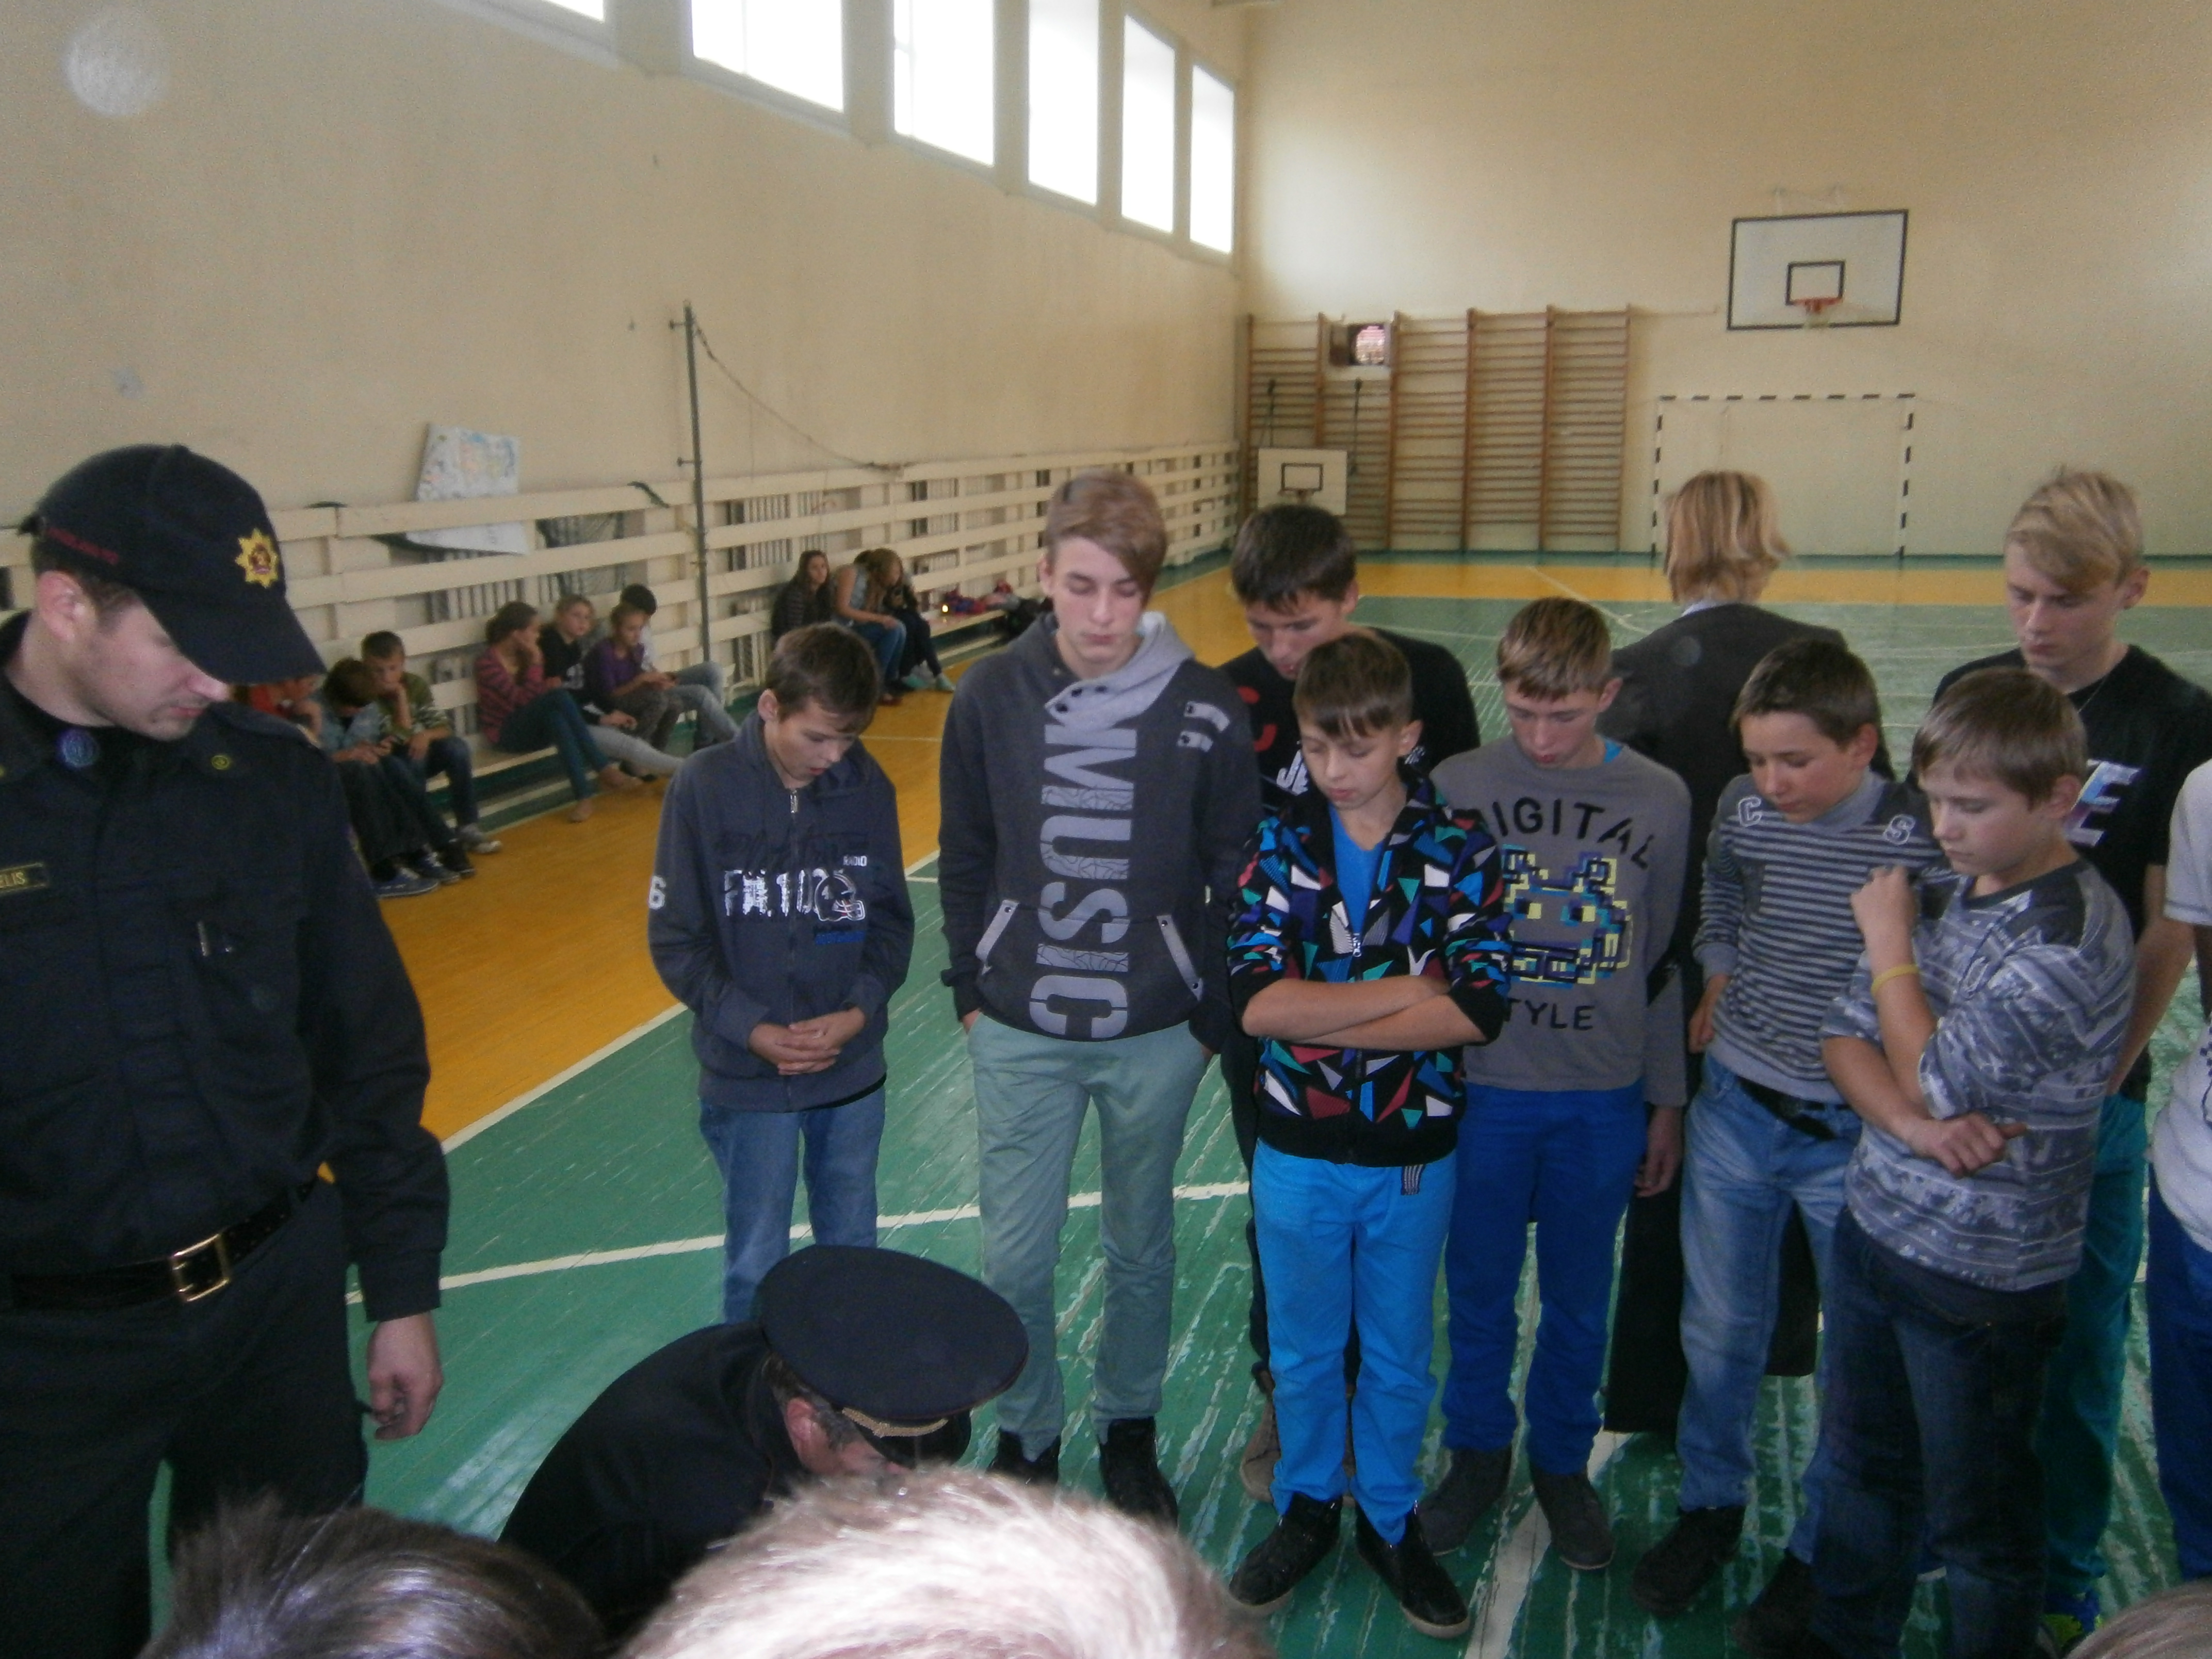
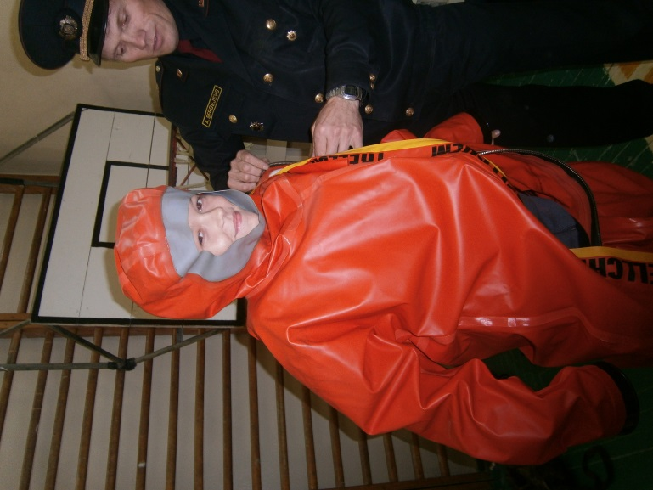
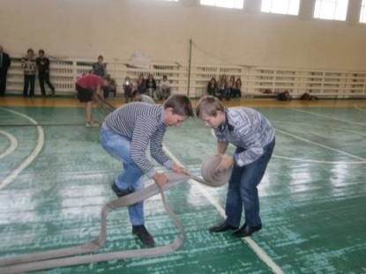
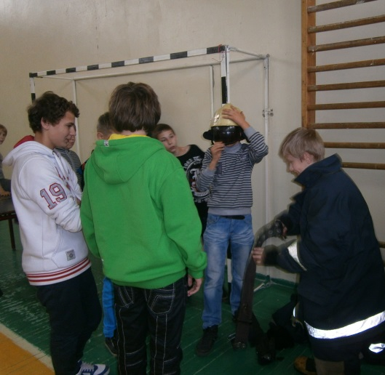
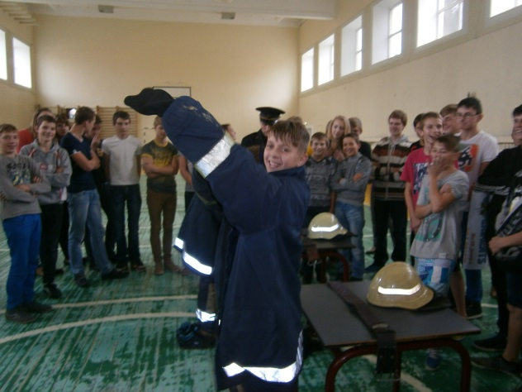
Ugunsdzēsēju sacensības

Slide 16
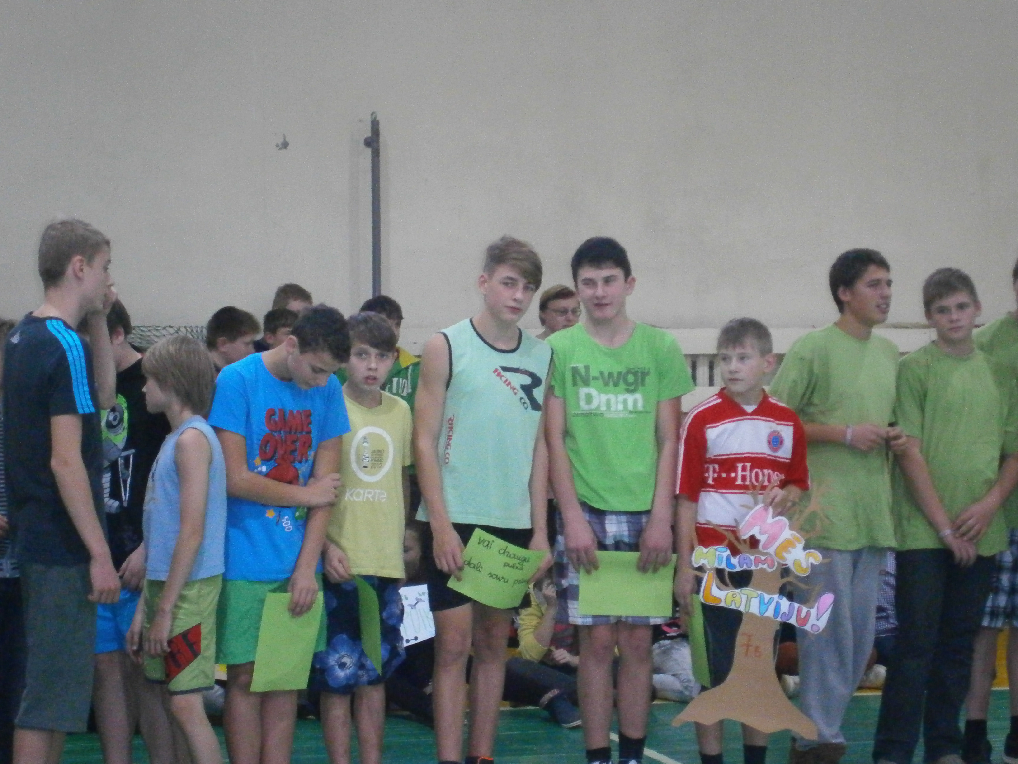
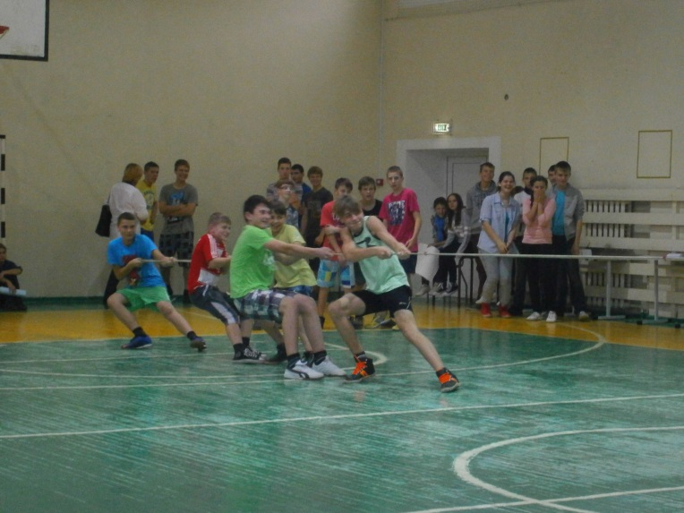
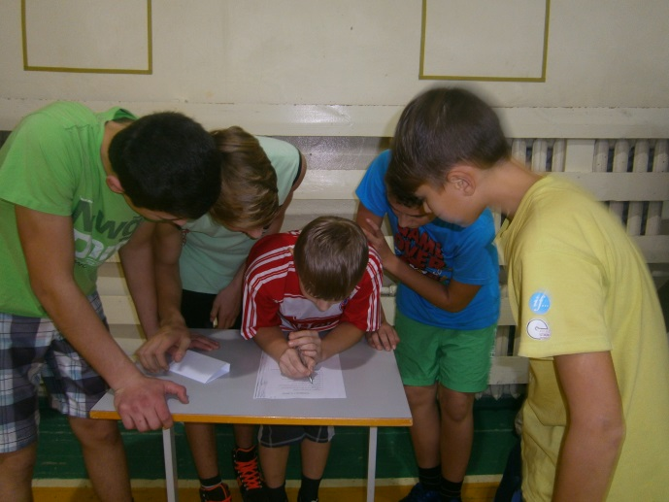
Sporta sacensības

Slide 17

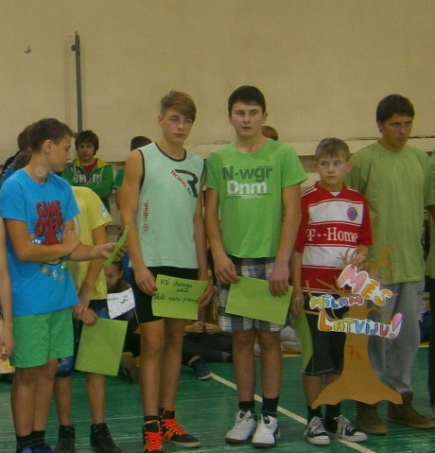
Sporta sacensības

Slide 18
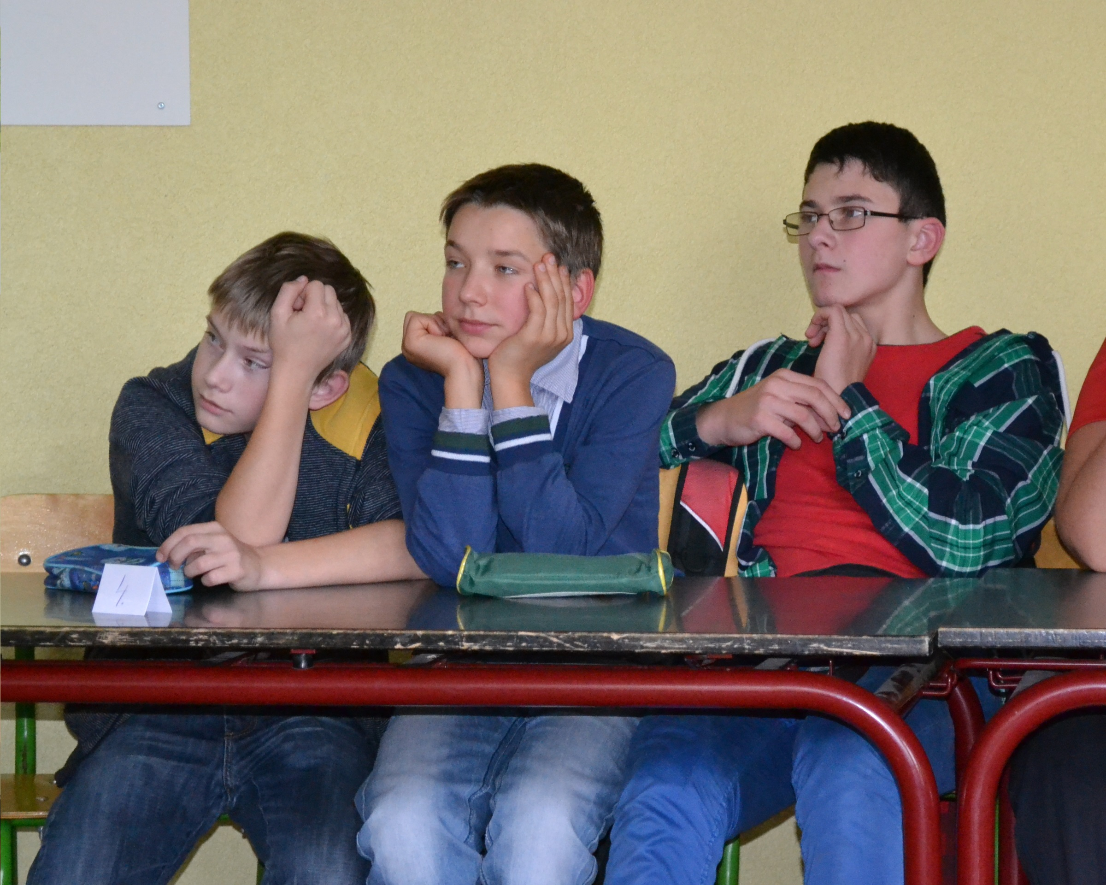
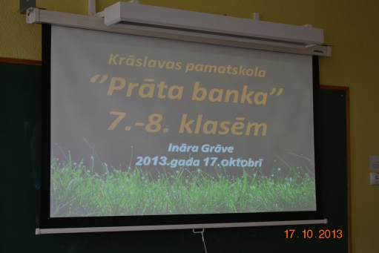
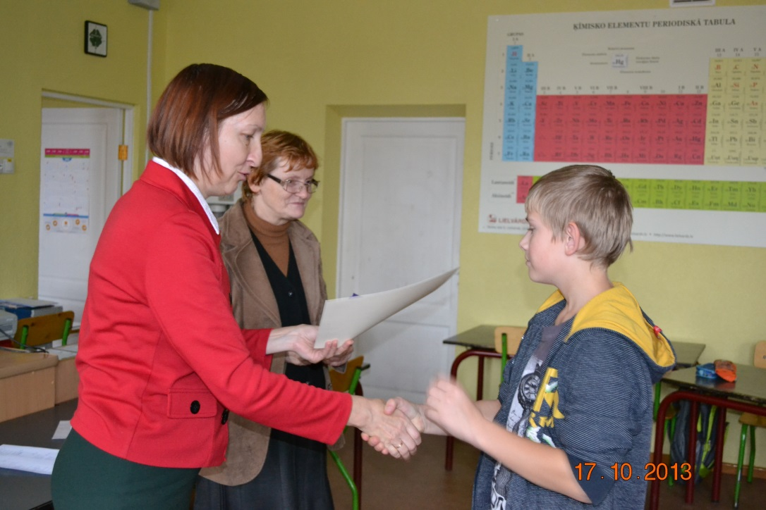
Prāta banka

Slide 19
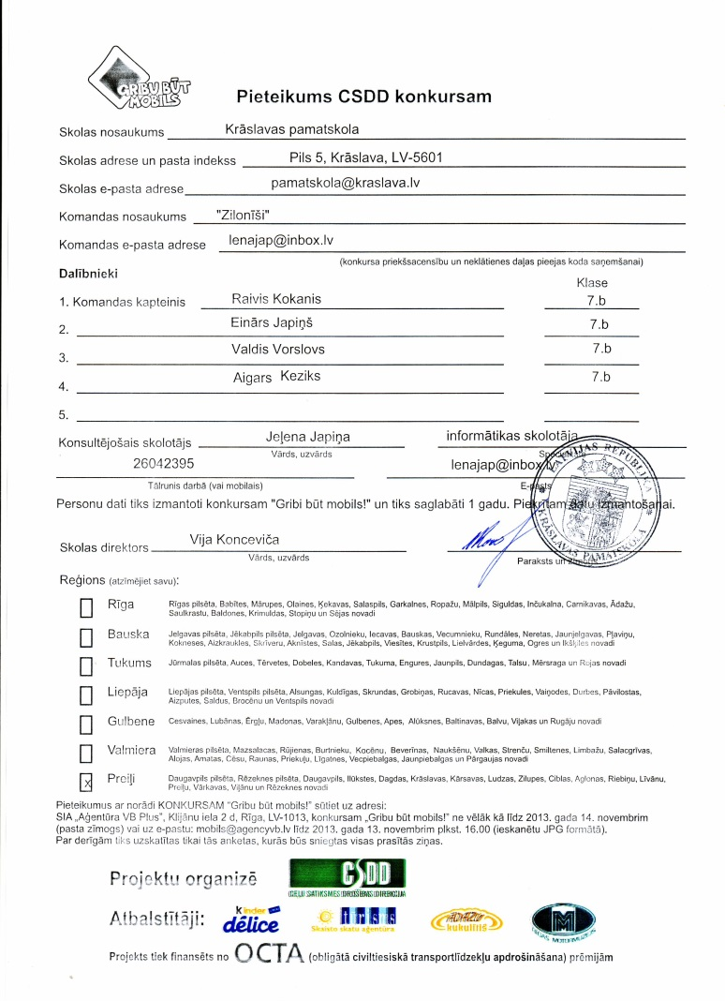
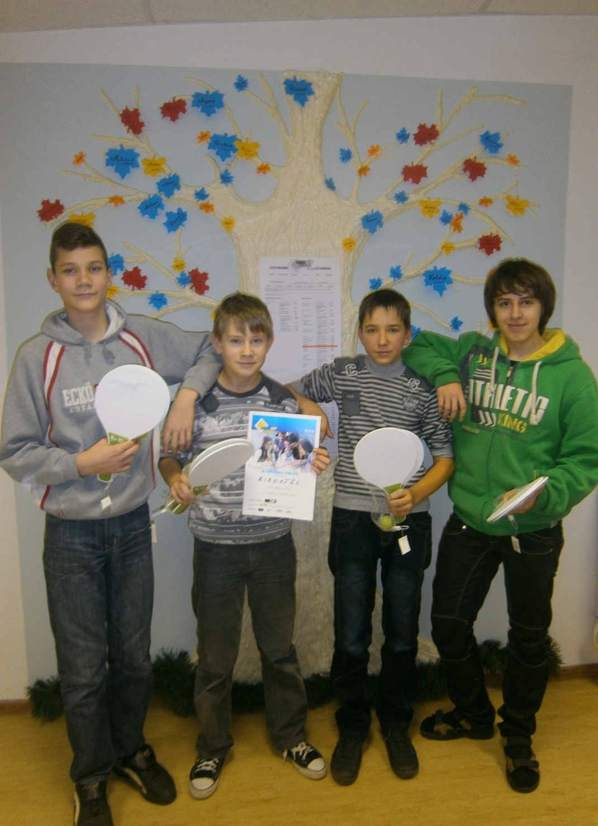
CSDD
konkurss

Slide 20
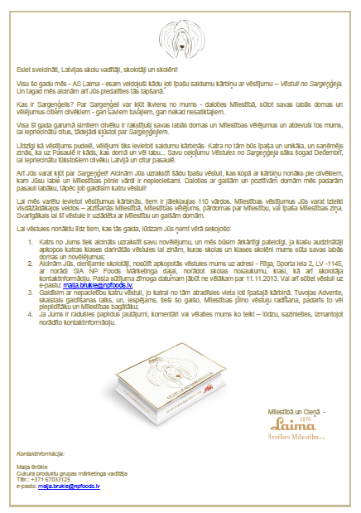
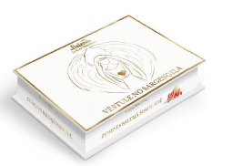
Rakstījām vēstules Sargeņģelim

Slide 21
Piedalījāmies dzīvesstāstu konkursā „Mans labais darbs”
Piedalījās 6 skolēni:
Ļika, Valdis, Antons, Iluta, Aleksandrs un Māris

Slide 22
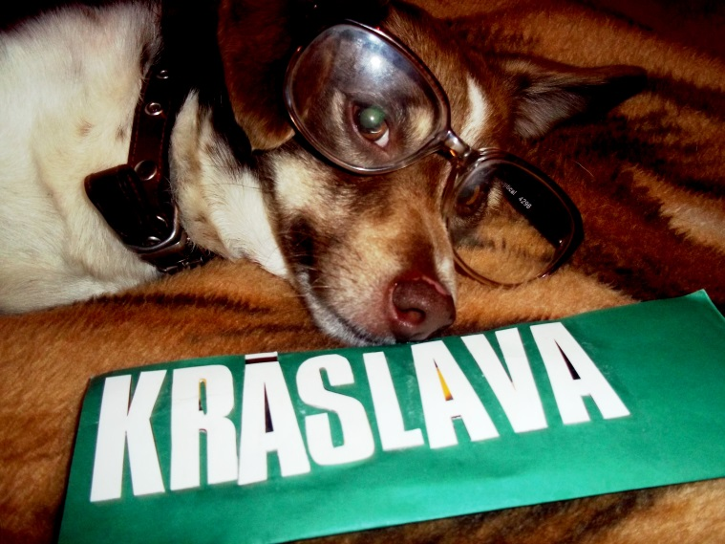
Piedalījāmies fotokonkursā
«Mana un Tava pilsēta»
Piedalījās 4 skolēni:
Ļika, Evita,
Antons un Iluta

Slide 23
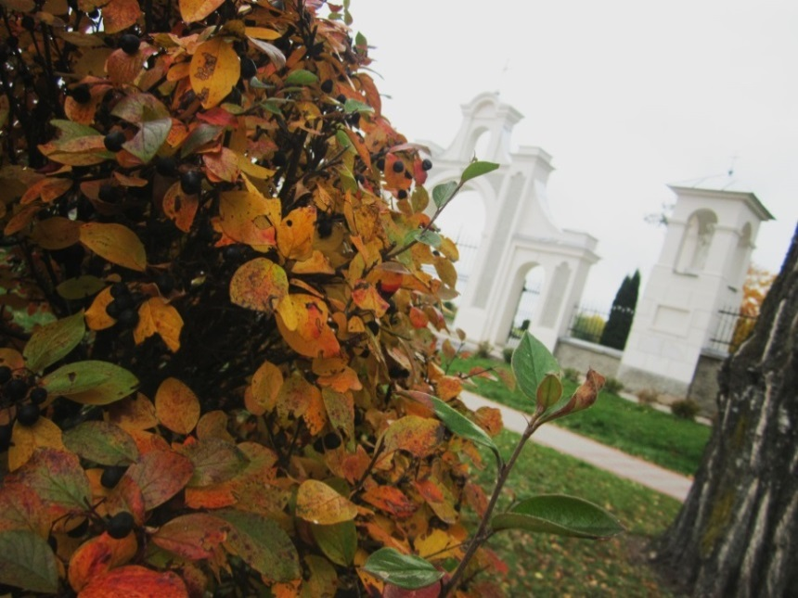
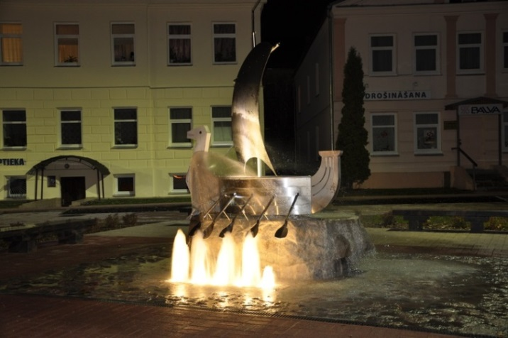
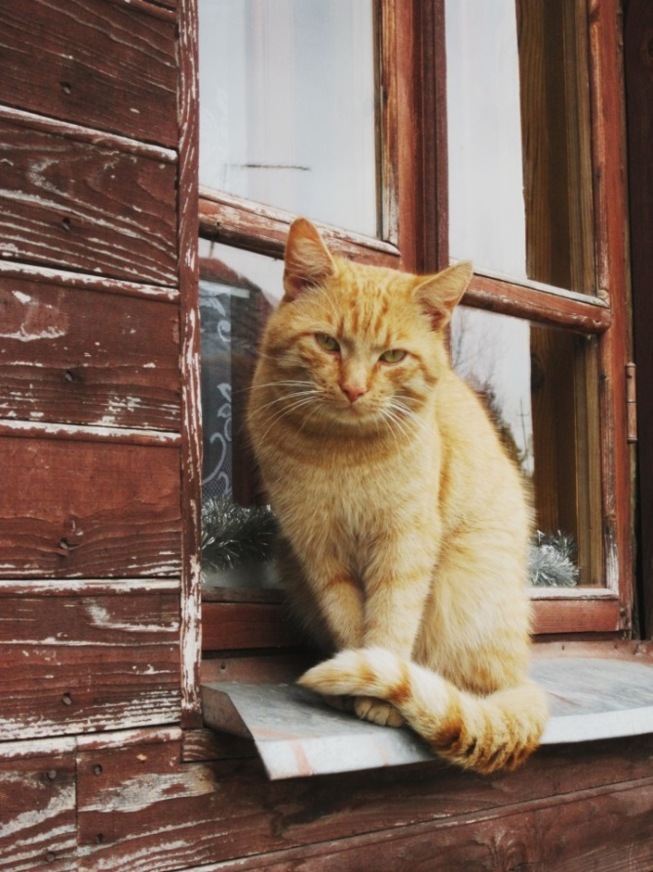
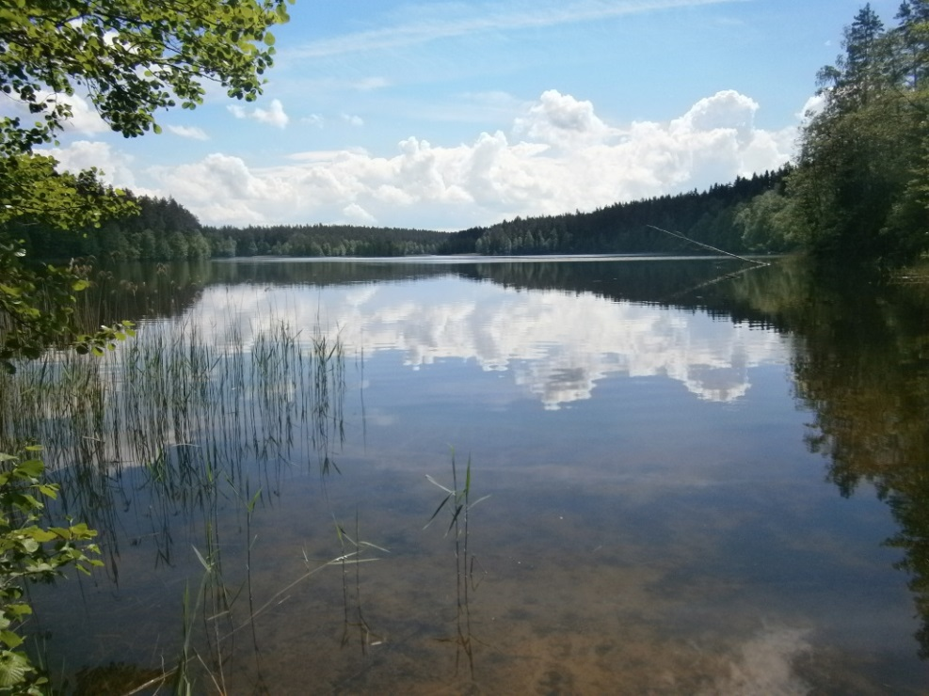

Slide 24
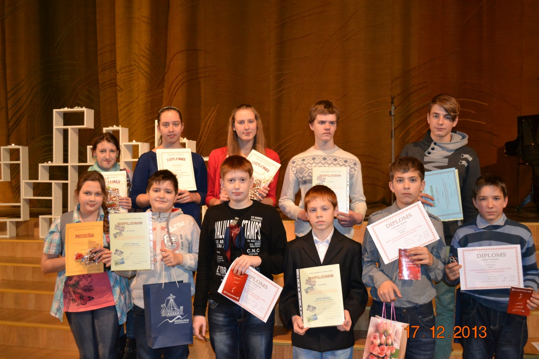
Piedalījāmies V Gaismas svētku noslēguma pasākumā-koncertā
„Gaisā smaržo piparkūkas”

Slide 25
Aktīvi strādājām RADOŠĀ DARBNĪCĀ
«Mans sapņu eņģelītis»

Slide 26
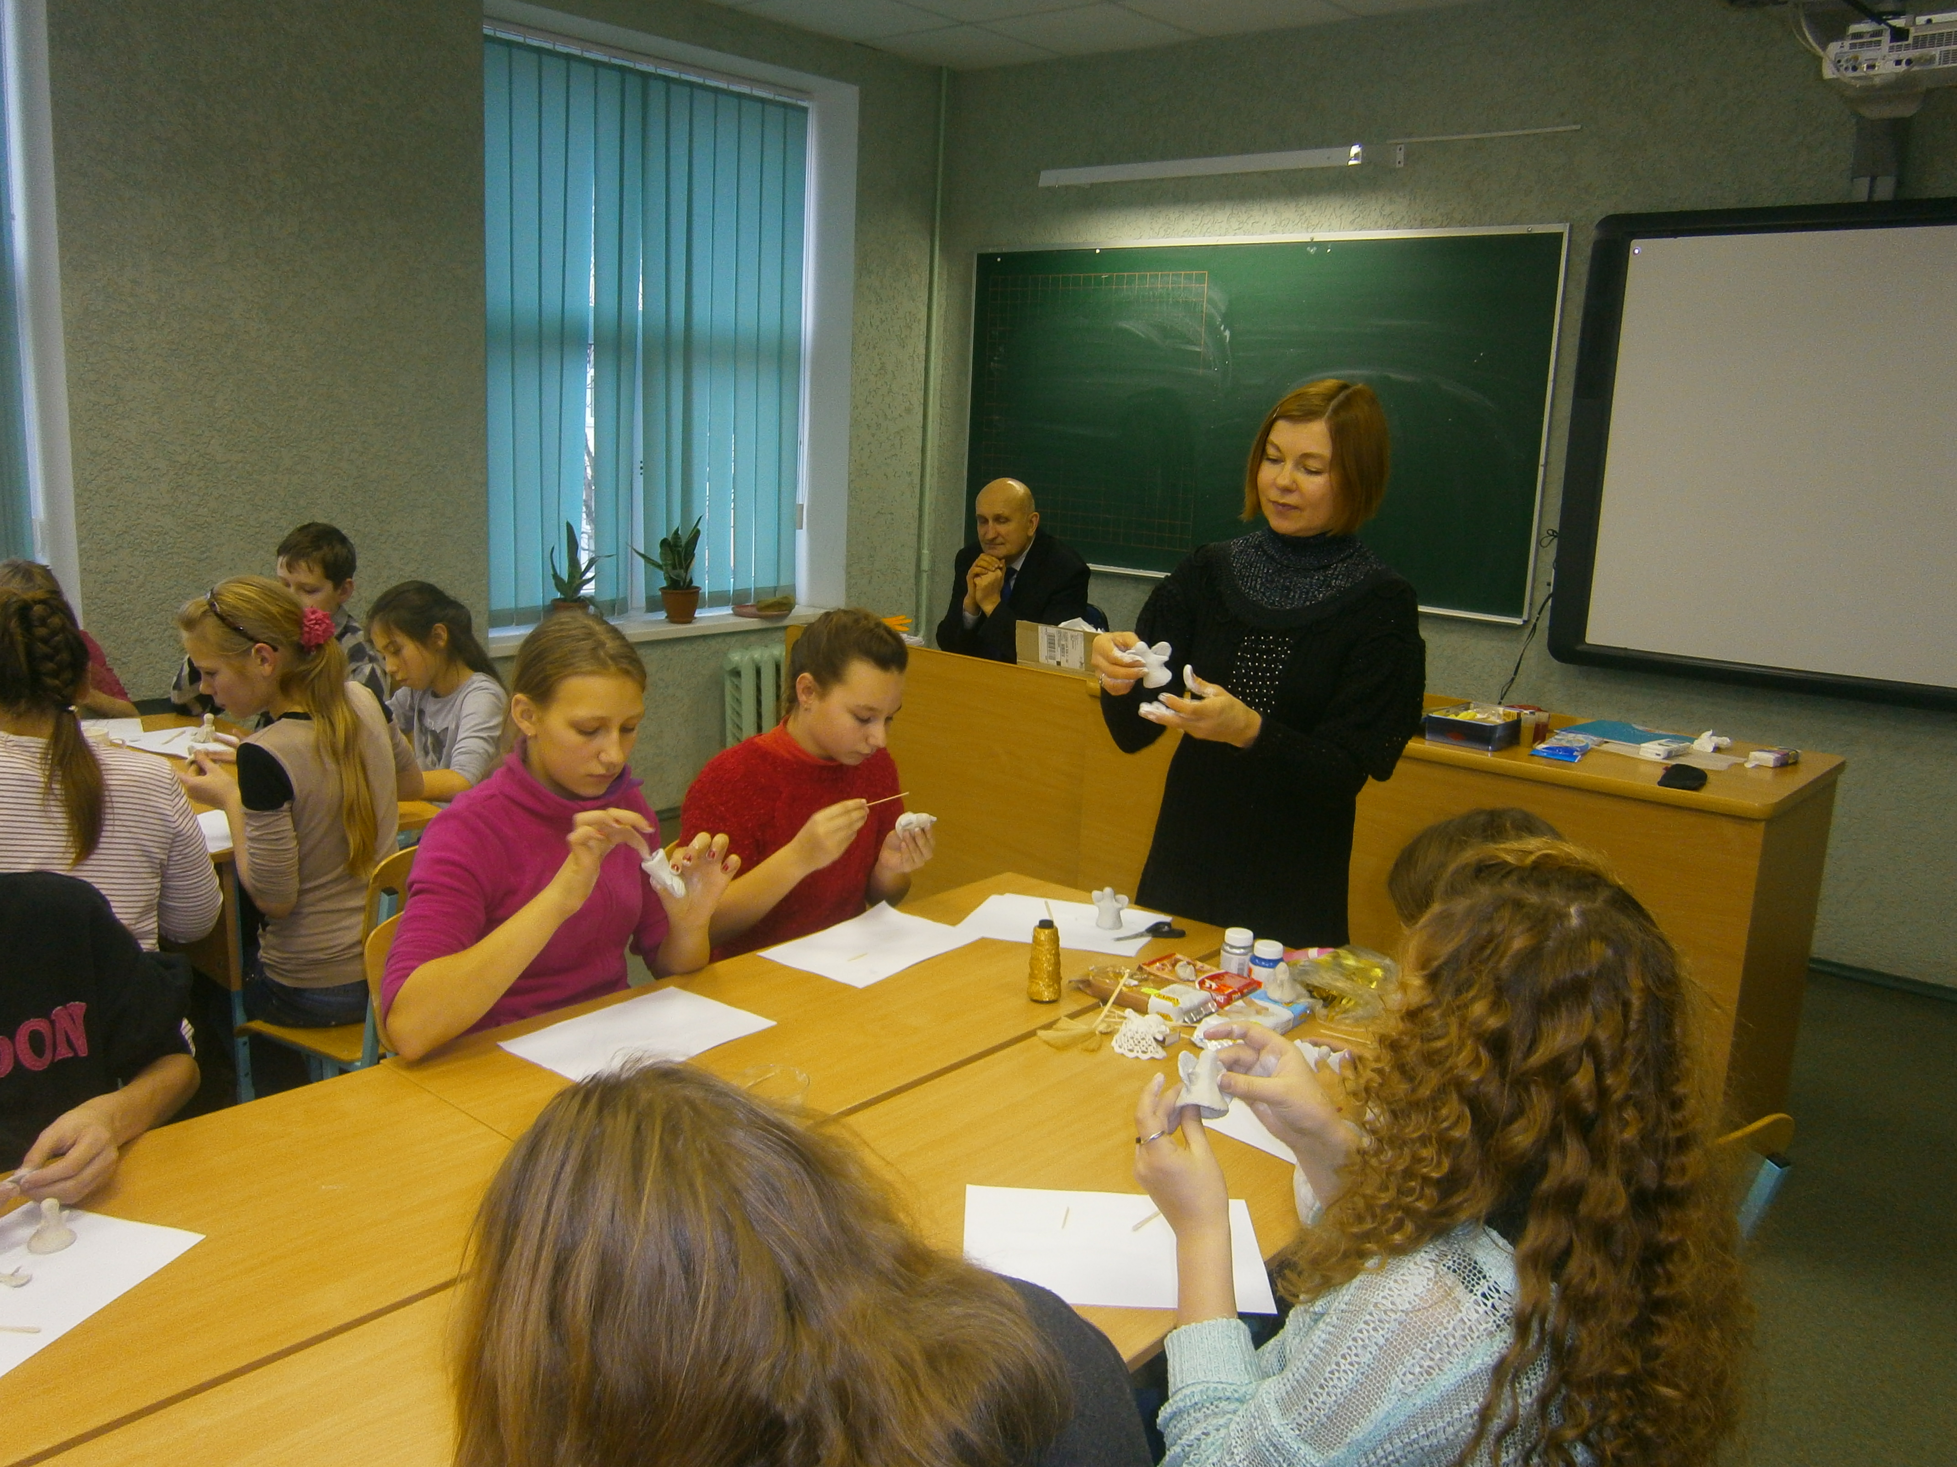
RD «Mans sapņu eņģelītis»

Slide 27
RD «Mans sapņu eņģelītis»

Slide 28
RD «Mans sapņu eņģelītis»

Slide 29
RD «Mans sapņu eņģelītis»

Slide 30
RD «Mans sapņu eņģelītis»

Slide 31
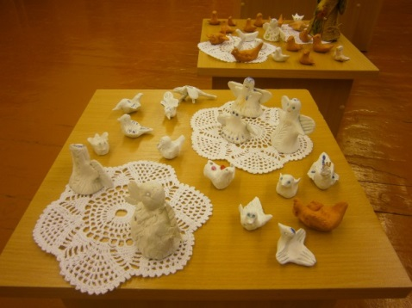
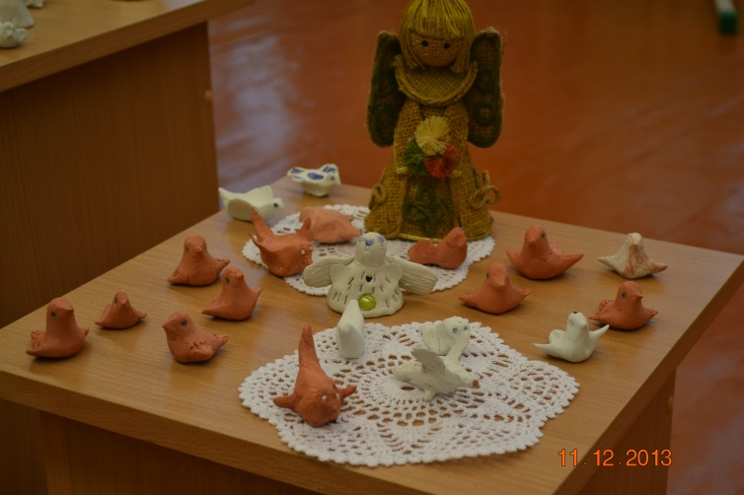
RD «Mans sapņu eņģelītis»

Slide 32
Sagatavojām pansionātam «Priede» apsveikuma kartiņas un eņģelīšus

Slide 33
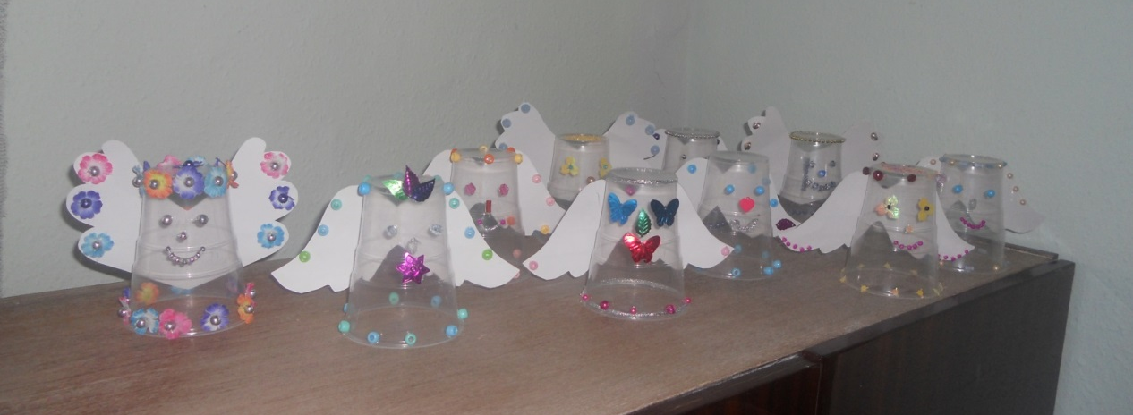
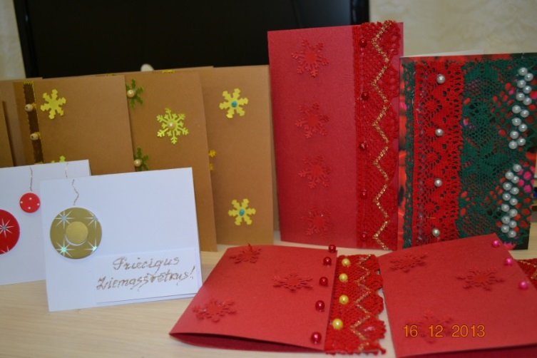
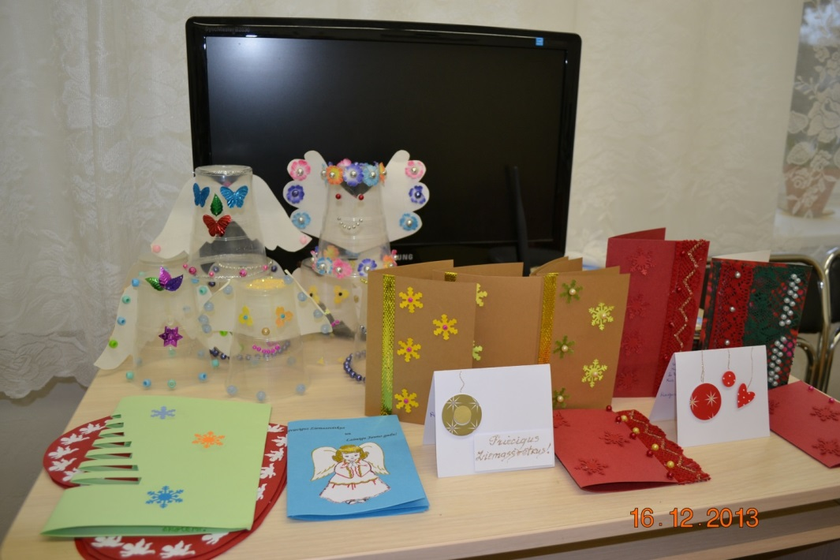
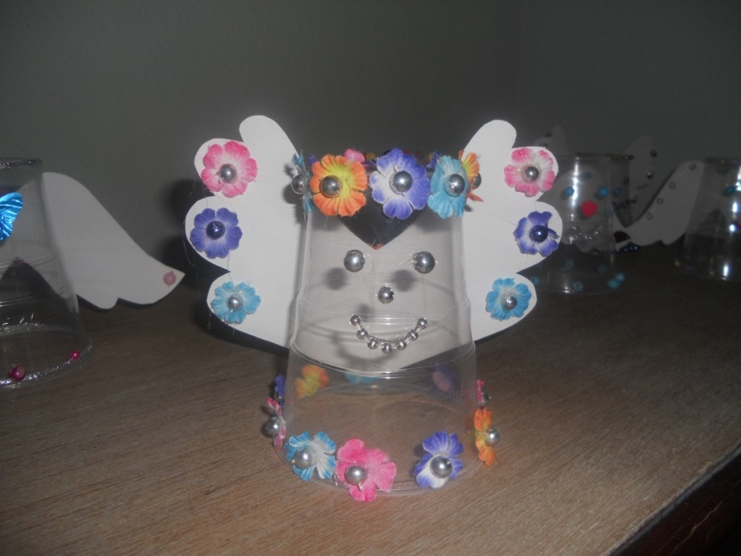

Slide 34
Mācāmies pateikt labus vārdus klasesbiedriem un apsveikt viņus

Slide 35
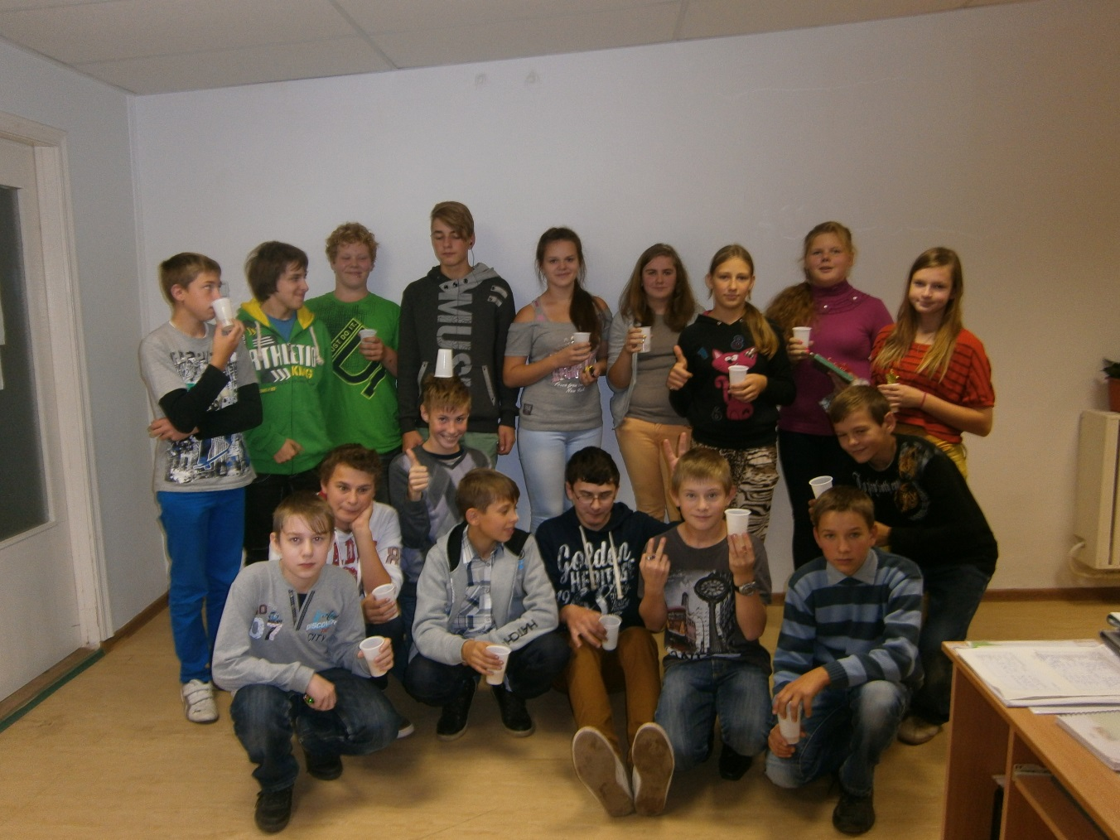

Slide 36
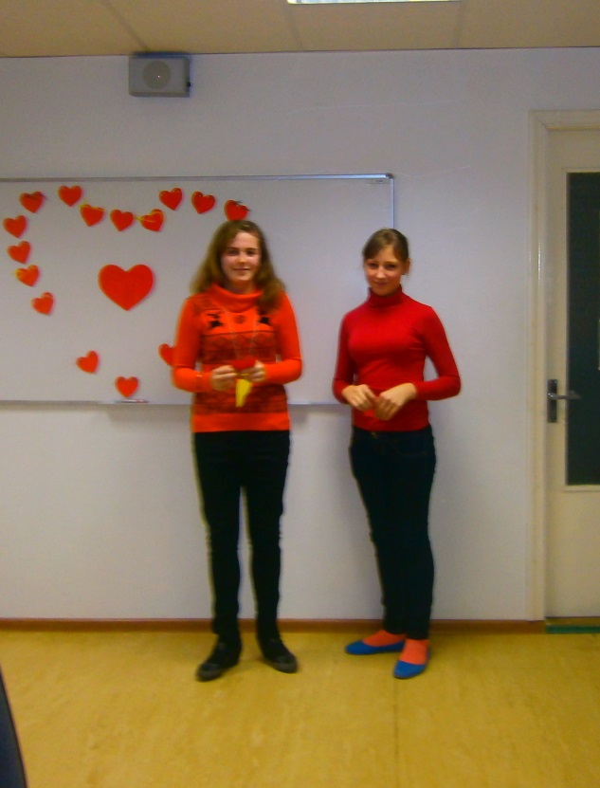
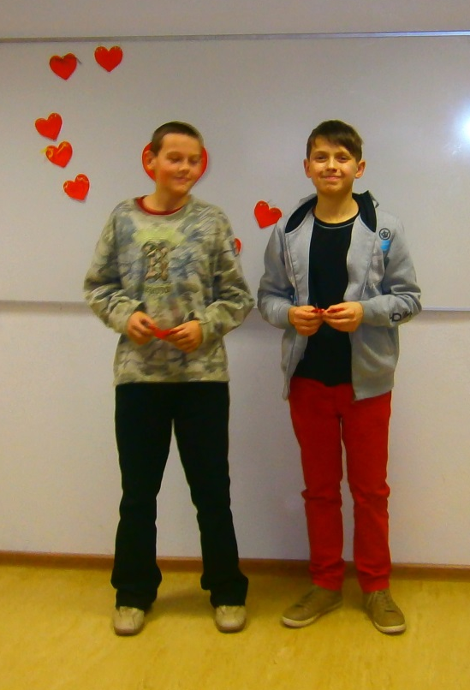
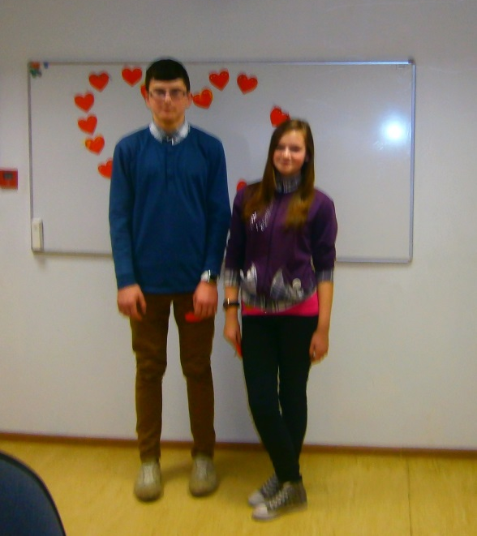
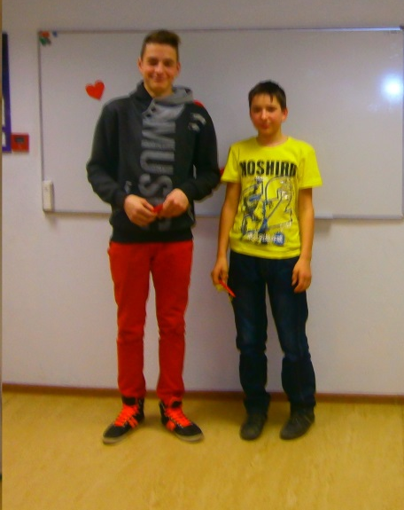
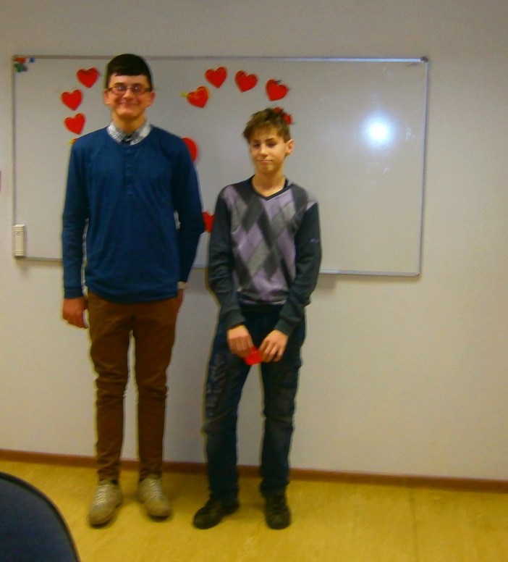
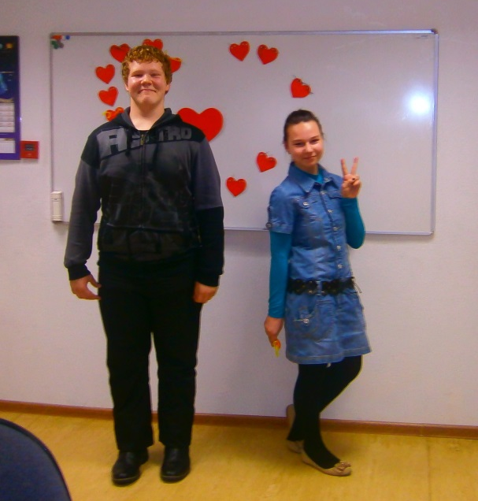
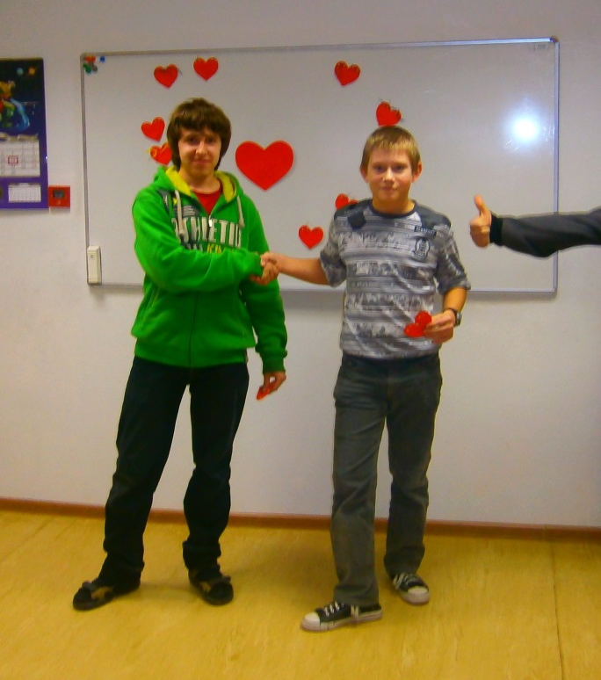
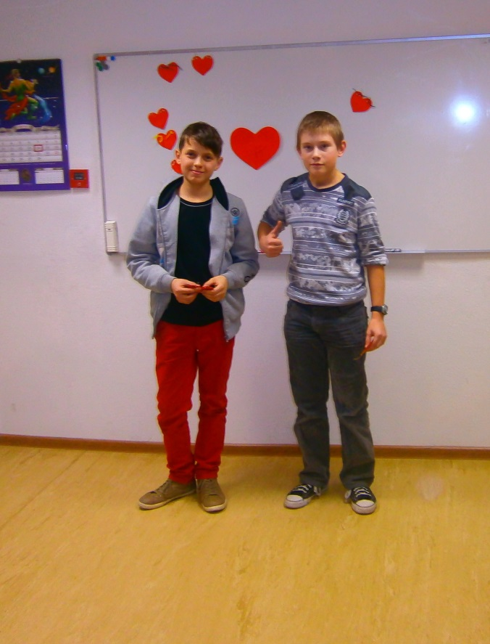




Slide 37


Slide 38
PIEDALĪJĀMIES SKOLAS PASĀKUMOS

Slide 39



Gatavojamies Ziemassvētku svinēšanai

Slide 40



Ziemassvētku festivāls
Dzied meitenes

Slide 41

Sporta sacensības

Slide 42





Apmeklējām muzeju

Slide 43


Mārtiņdienas konkurss

Slide 44


Pūcīšu parāde

Slide 45
«LABO DARBU» REZULTĀTS

Slide 46



Slide 50


Slide 51
Paldies
Jurim Jermakam par palīdzību
«Labo darbu koku» veidošanā

Slide 52
Izsaku pateicību
7.b klases skolēniem par piedalīšanos skolas, novada un republikas pasākumos

